Slide 1


Slide 2

CouchDB
1. Wprowadzenie – czym jest i cechy CouchDB. Nierelacyjne bazy danych.
2. Licencja, historia, dostęp.
3. Format JSON.
4. Futon.
5. REST.
6. Map/Reduce.
7. Multi-Version Concurrency Control (MVCC).
8. Rozwiązywanie konfliktów.
9. Replikacja.
10. CouchDB a Erlang.
11. Podsumowanie.

Slide 3

CouchDB
-Nierelacyjny silnik baz danych
-napisany w języku Erlang
-dobrze skalowalny na wiele procesorów
-dane w formacie JSON
-RESTowy interfejs

Slide 4
CouchDB
Instalacja:
sudo apt-get install couchdb

Slide 5
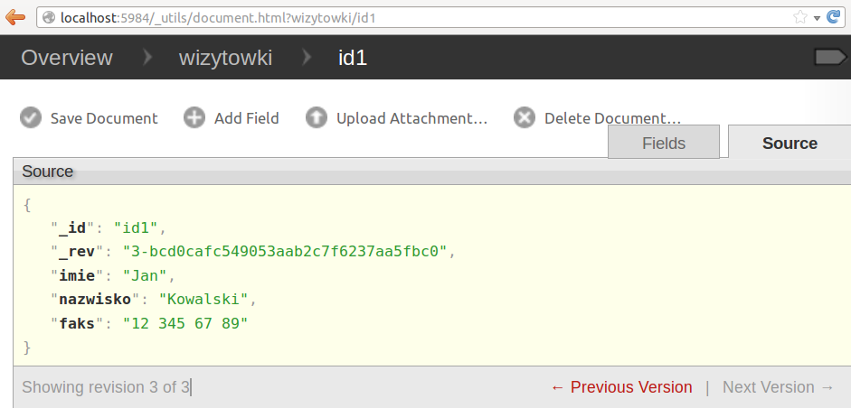
CouchDB
NoSQL – brak sztywnych schematów!

Slide 6
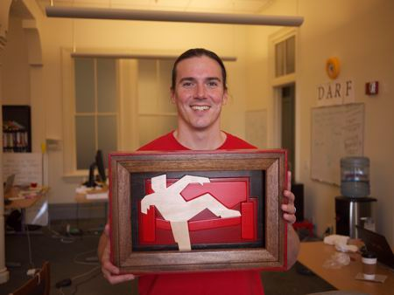
Historia
CouchDB:
- stworzony przez Damiena Katza
- Open source
- Apache Software Foundation

Slide 7

JSON
-Format przechowywania dokumentów w CouchDB
-Czytelny dla człowieka
-Łatwy do sparsowania
-Unikalne _id dla każdego nowego dokumentu
-Numer rewizji _rev generowany przy aktualizacjach

Slide 8
Futon
Narzędzie do tworzenia i konfiguracji bazy danych.
http://localhost:5984/_utils/

Slide 9
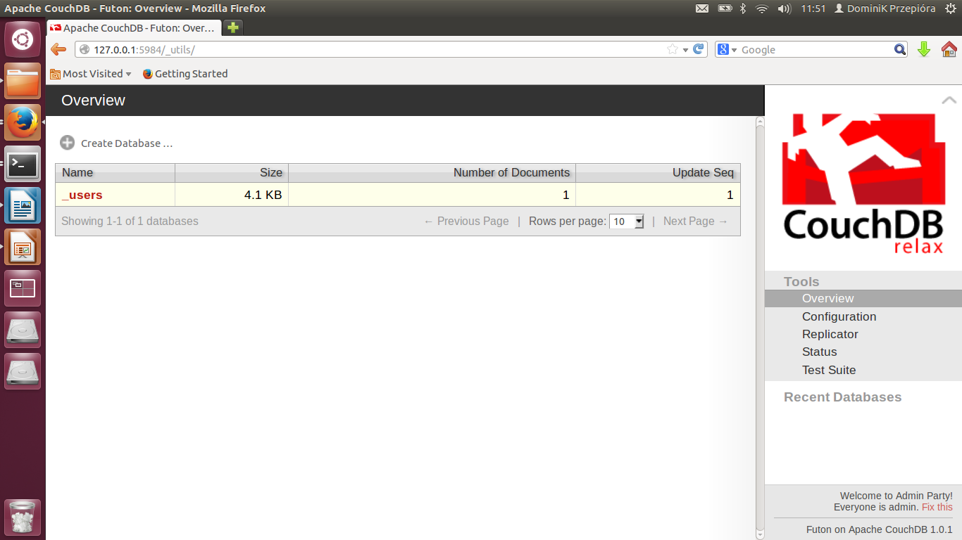
http://localhost:5984/_utils/

Slide 10
REST
Interfejs posiada RESTowy HTTP:
curl –X nazwa_metody url
Metody: GET, PUT, DELETE, COPY, POST , domyślnie GET
curl http://localhost:5984/_all_dbs
- sprawdzanie dostępnych baz danych
curl http://localhost:5984/NazwaBazyDanych/idDokumentu
- wyświetla dokument o podanym id z bazy danych
curl -X PUT http://localhost:5984/Klienci/id1 -d '{ "imię": "Jan", "nazwisko": "Kowalski" }'
- umieszczenie nowych danych w bazie Klienci pod id = id1

Slide 11
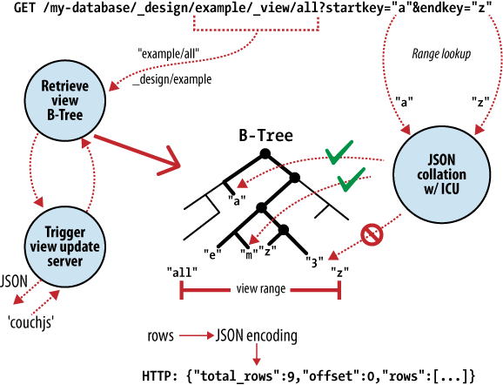
Map/Reduce

Slide 12
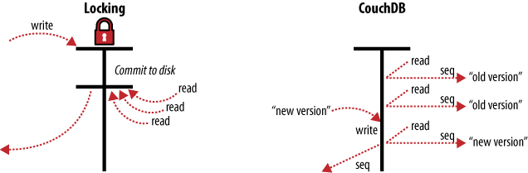
MVCC
- Multi-Version Concurrency Control
- brak Locka
- tworzenie nowych wersji dokumentu

Slide 13
Konflikty
-numer ostatniej rewizji do aktualizacji/usuwania
-zabezpieczenie przed jednoczesnym wykonaniem kilku operacji na jednym dokumencie
-konieczny poprawny numer ostatniej rewizji
{"error":"conflict","reason":"Document update conflict."}.

Slide 14
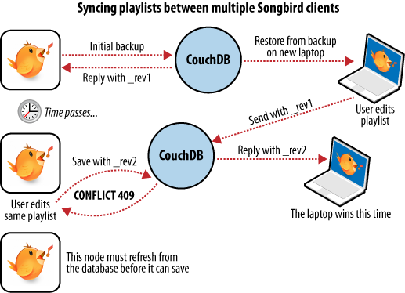

Slide 15
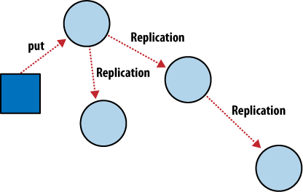
Replikacja
-Dane przechowywane na kilku serwerach bądź urządzeniach
-Zreplikowane bazy działają niezależnie
-Synchronizacja i wykrywanie konfliktów

Slide 16
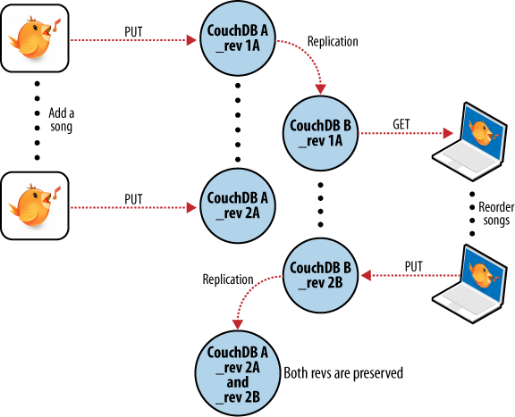

Slide 17
CouchDB a Erlang
-MapReduce w Erlangu
-Frameworki do zarządzania przez Erlanga :
couchbeam https://github.com/benoitc/couchbeam
erlang_couchdb
https://github.com/ngerakines/erlang_couchdb

Slide 18
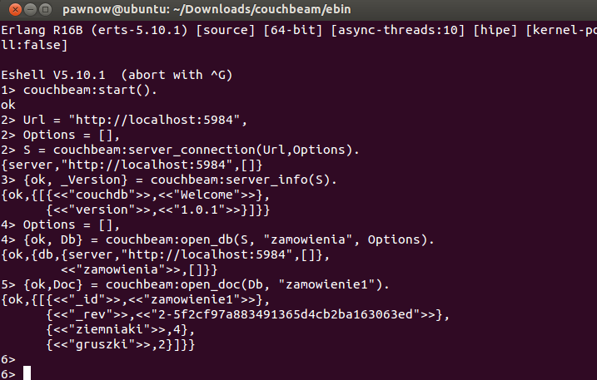
Couchbeam

Slide 19
Widoki w Erlangu
fun({Doc}) ->
Emitter = fun(Doc) ->
Name = ziemniaki,
Value = proplists:get_value(<<"ziemniaki">>, Doc),
Emit(Name, Value)
end,
HasRequiredFields = fun(Doc) ->
case {proplists:is_defined(<<"_id">>, Doc), proplists:is_defined(<<"ziemniaki">>, Doc)} of
{true, true} -> Emitter(Doc);
_-> false
end
end,
HasRequiredFields(Doc)
end.

Slide 20



CouchDB – kto używa?

Slide 21
CouchDB – podsumowanie
-Prosta obsługa przez HTTP/REST
-Wykorzystanie dużej ilości rdzeni
-Łatwa konfiguracja
-Możliwość prostego dopisywania danych do dokumentu

